Slide 1
Python 기초 프로그래밍을 통한 데이터 처리와 분석
전기차 관련 데이터 시각화
발표자 201601204 조영진
Notes:
http://minheeblog.tistory.com/category/PPT

Slide 2
CONTENTS
01 02 03 04 05
주제 선정 이유
데이터 수집 방안
데이터 정제 방안
데이터 분석 방안
데이터 시각화 방안
- 목적
- 동기
- 필요성
- 수집 방안
- 정제 방안
- 분석 방안
- 시각화 방안
Notes:
http://minheeblog.tistory.com/category/PPT

Slide 3
전기차 관련 데이터 시각화
Python 기초 프로그래밍을 통한 데이터 처리와 분석
01
[ 주제 선정 이유 ]
주제
목적
동기
전기차의 구매보조금을 적용한 실구매가와 지역별 전기차 충전소 현황 정보 시각화
전기차를 구매하고자 하는 소비자들에게 전기차와 관련된 유용한 정보를 제공하기 위함
전기차는 차종 특성상 가격이 내연기관차에 비해 비싸기 때문에 국가에서 구매 보조금을 지원해주는데, 이 구매 보조금을 적용한 전기차의 실질적인 구매가를 차종별로 비교하여 알려주는 서비스는 없어서 이 주제를 선정하게 되었다.
필요성
지구온난화가 심해짐에 따라 전세계적으로 내연기관의 비중을 줄이고 전기차 이용을 장려하는 추세이다. 전세계의 트렌드에 맞춰 전기차를 구매하고자 하는 소비자들에게 정확한 차종별 가격 정보를 제공할 필요가 있다.
MINHEEBLOG
Notes:
http://minheeblog.tistory.com/category/PPT

Slide 4
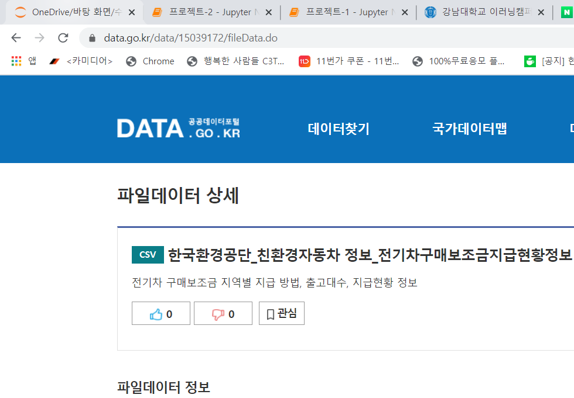
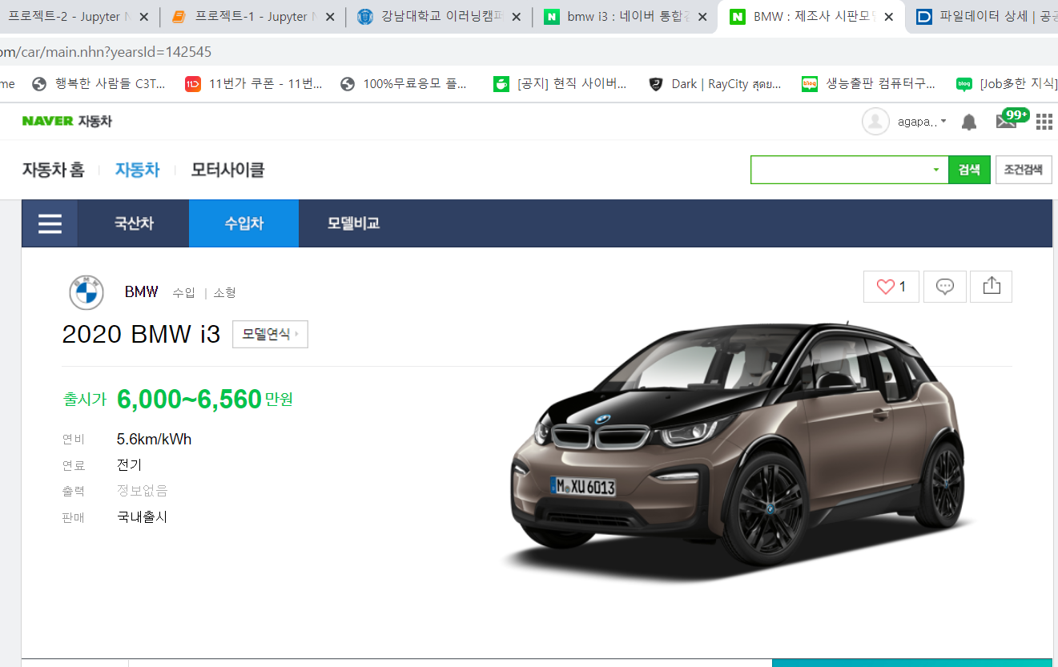
전기차 관련 데이터 시각화
Python 기초 프로그래밍을 통한 데이터 처리와 분석
01
“ ”
데이터 수집 방안
공공데이터포털(www.data.go.kr)에서 제공하는 전기차구매보조금지급현황정보 데이터와 지역별 전기차 충전소 현황정보 데이터 다운로드
네이버 자동차 사이트의 차종별 가격 데이터 웹 스크래핑
MINHEEBLOG
Notes:
http://minheeblog.tistory.com/category/PPT

Slide 5
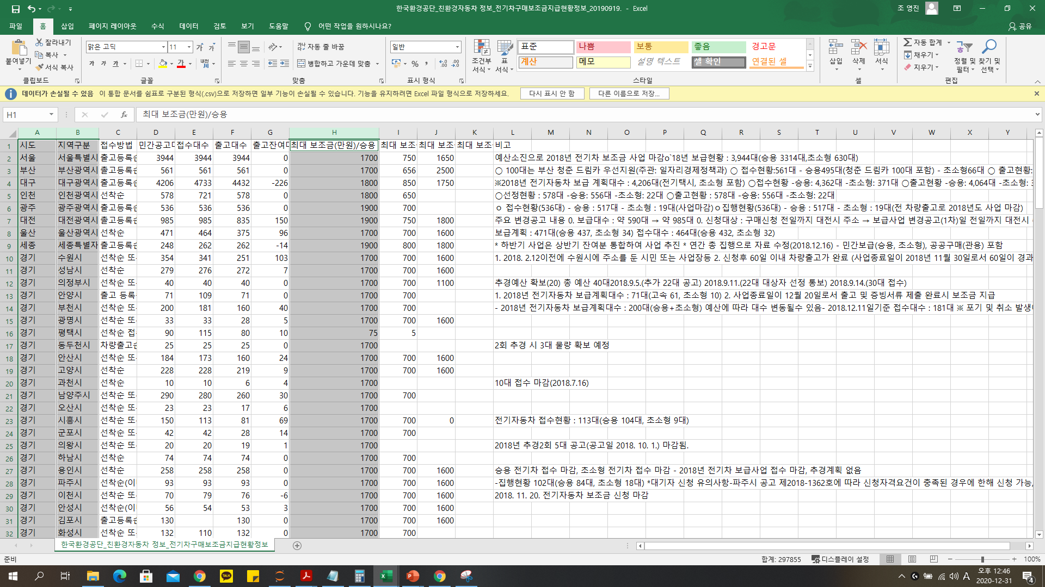
전기차 관련 데이터 시각화
Python 기초 프로그래밍을 통한 데이터 처리와 분석
01
“ ”
데이터 정제/가공 방안
전기차 구매보조금 지급현황 정보 데이터에서 나에게 필요한 데이터인
지역구분 데이터와 최대 보조금/승용 데이터만 이용
MINHEEBLOG
Notes:
http://minheeblog.tistory.com/category/PPT

Slide 6
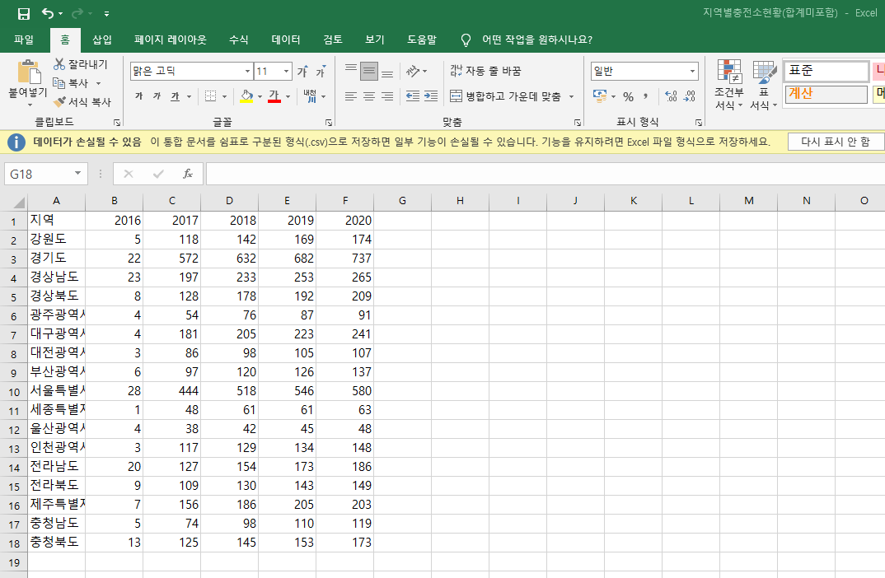
전기차 관련 데이터 시각화
Python 기초 프로그래밍을 통한 데이터 처리와 분석
01
“ ”
데이터 정제/가공 방안
지역별 전기차 충전소 현황정보 데이터에서는 모든 데이터를 활용하여
연도별 충전소 설치현황을 시각화
MINHEEBLOG
Notes:
http://minheeblog.tistory.com/category/PPT

Slide 7
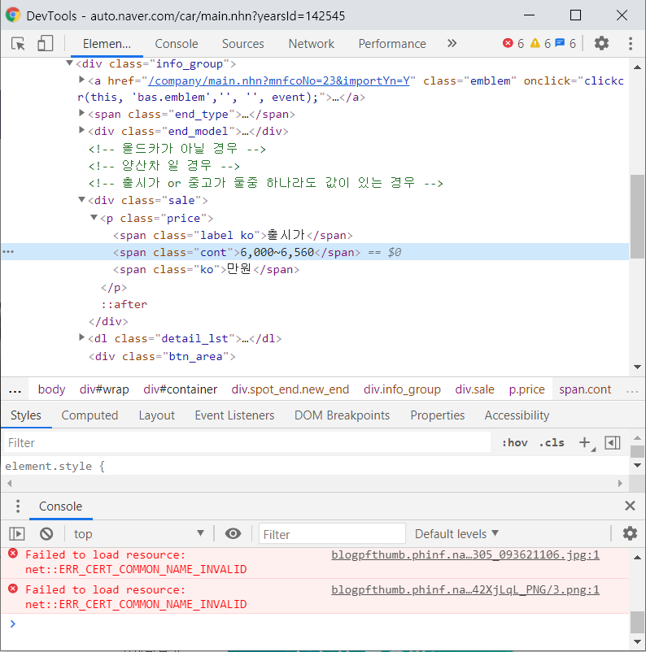
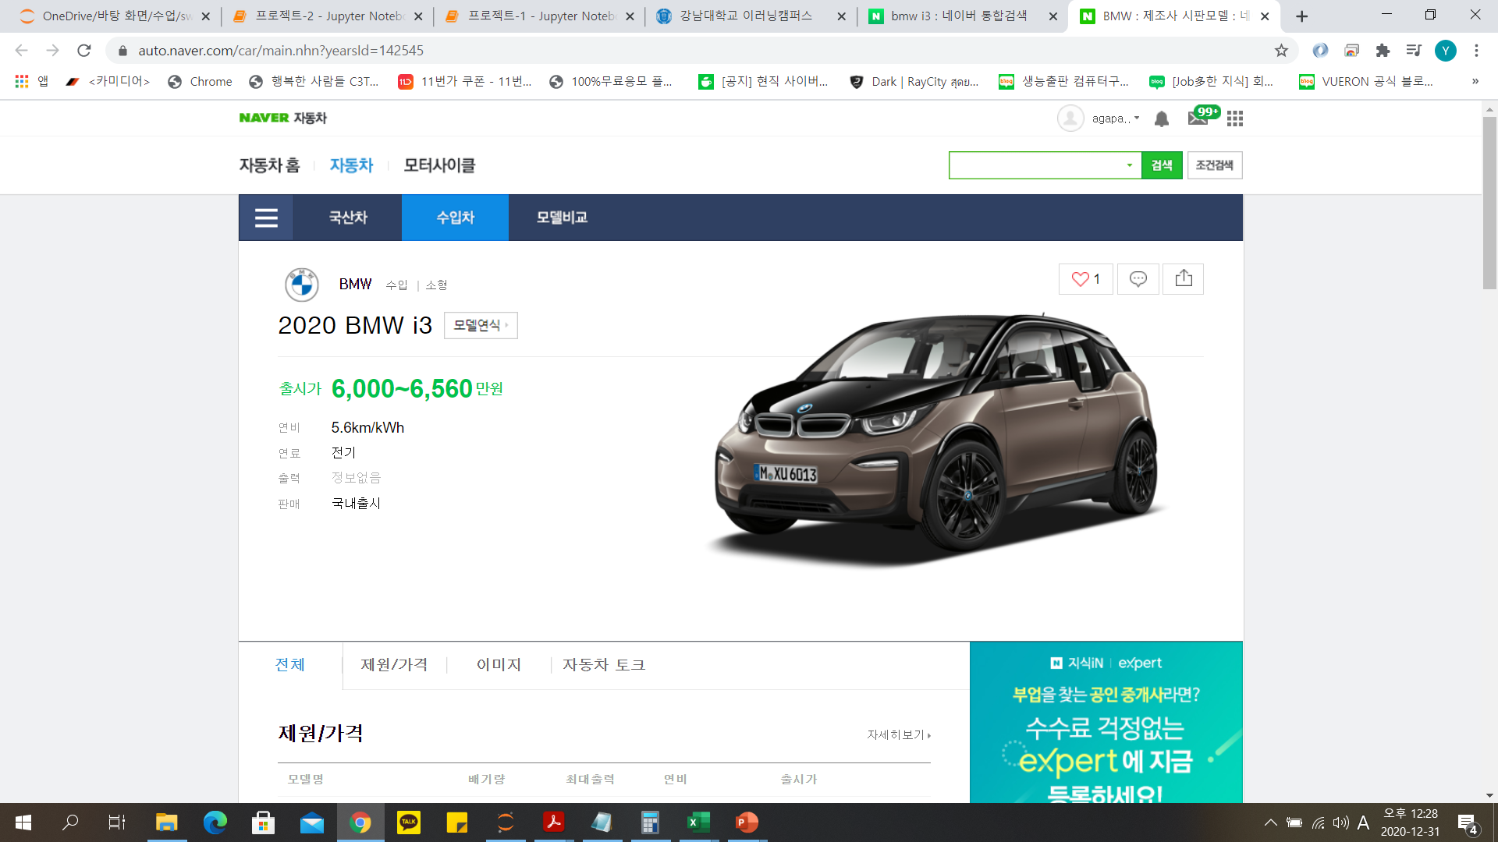
전기차 관련 데이터 시각화
Python 기초 프로그래밍을 통한 데이터 처리와 분석
01
“ ”
데이터 정제/가공 방안
BeautifulSoup 라이브러리를 이용하여 네이버 자동차 사이트의 차종별 가격 데이터만을 웹 스크래핑
MINHEEBLOG
Notes:
http://minheeblog.tistory.com/category/PPT

Slide 8
전기차 관련 데이터 시각화
Python 기초 프로그래밍을 통한 데이터 처리와 분석
01
“ ”
데이터 분석 방안(알고리즘)
데이터를 읽어온다 -> 지역과 자신의 예산 입력 -> 해당 지역의 보조금 데이터를 추출-> 차량가격에서 해당 지역의 보조금 데이터를 뺀 차량의 실구매가와 나의 예산이 가장 근접한 차량을 찾는다 -> 해당 지역의 국가 보조금을 뺀 차종별 가격대를 시각화 -> 해당 지역의 충전소 개수 출력
MINHEEBLOG
Notes:
http://minheeblog.tistory.com/category/PPT

Slide 9
전기차 관련 데이터 시각화
Python 기초 프로그래밍을 통한 데이터 처리와 분석
01
“ ”
데이터 시각화 방안
Matplotlib 라이브러리를 이용하여 그래프를 그려 데이터를 시각화 하여 차종별 실구매가는 얼마인지, 가격분포는 어떻게 되어있는지, 그리고 지역별 충전소 현황은 어떤지 한눈에 볼수 있도록 하였다.
MINHEEBLOG
Notes:
http://minheeblog.tistory.com/category/PPT

Slide 10
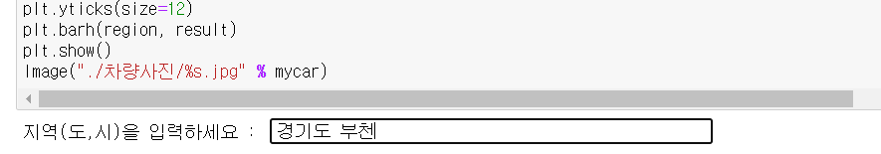
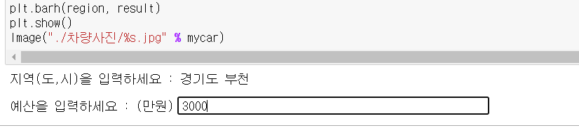
전기차 관련 데이터 시각화
Python 기초 프로그래밍을 통한 데이터 처리와 분석
01
“ ”
실행결과
MINHEEBLOG
Notes:
http://minheeblog.tistory.com/category/PPT

Slide 11
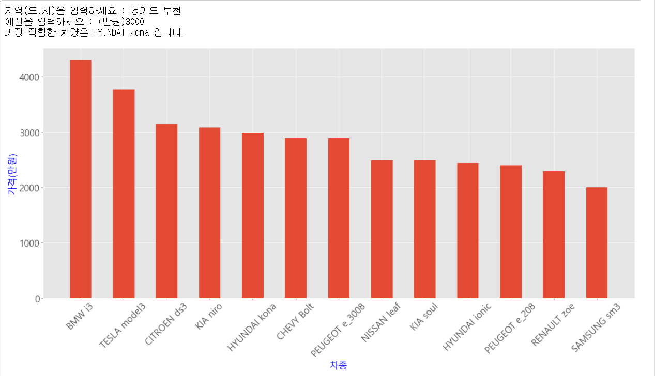
전기차 관련 데이터 시각화
Python 기초 프로그래밍을 통한 데이터 처리와 분석
01
“ ”
실행결과
MINHEEBLOG
Notes:
http://minheeblog.tistory.com/category/PPT

Slide 12
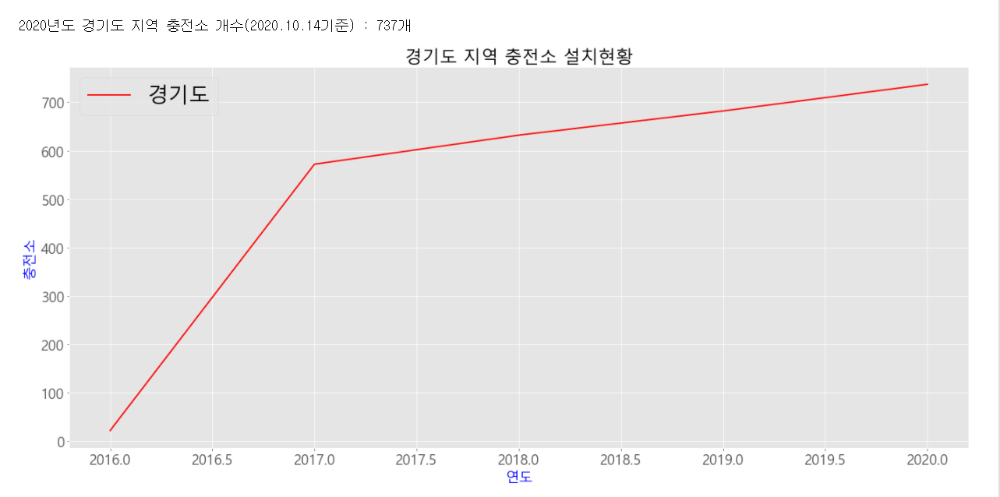
전기차 관련 데이터 시각화
Python 기초 프로그래밍을 통한 데이터 처리와 분석
01
“ ”
실행결과
MINHEEBLOG
Notes:
http://minheeblog.tistory.com/category/PPT

Slide 13
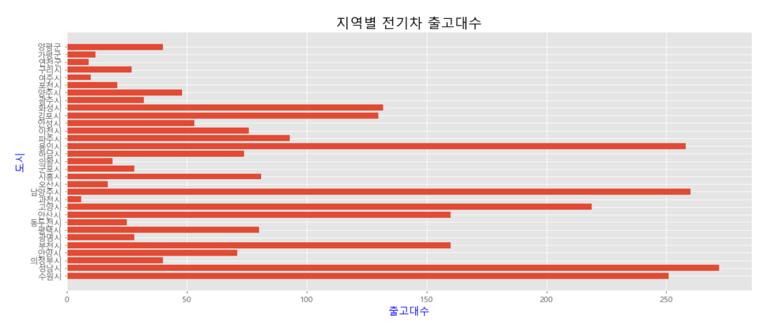
전기차 관련 데이터 시각화
Python 기초 프로그래밍을 통한 데이터 처리와 분석
01
“ ”
실행결과
MINHEEBLOG
Notes:
http://minheeblog.tistory.com/category/PPT

Slide 14
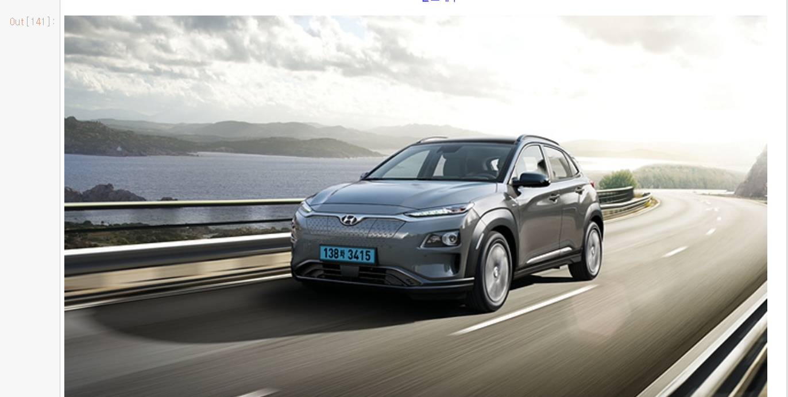
전기차 관련 데이터 시각화
Python 기초 프로그래밍을 통한 데이터 처리와 분석
01
“ ”
실행결과
MINHEEBLOG
Notes:
http://minheeblog.tistory.com/category/PPT

Slide 15
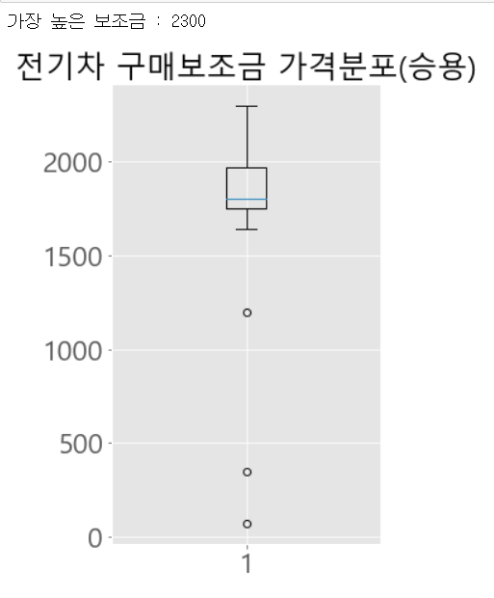
전기차 관련 데이터 시각화
Python 기초 프로그래밍을 통한 데이터 처리와 분석
01
“ ”
실행결과
MINHEEBLOG
Notes:
http://minheeblog.tistory.com/category/PPT

Slide 16
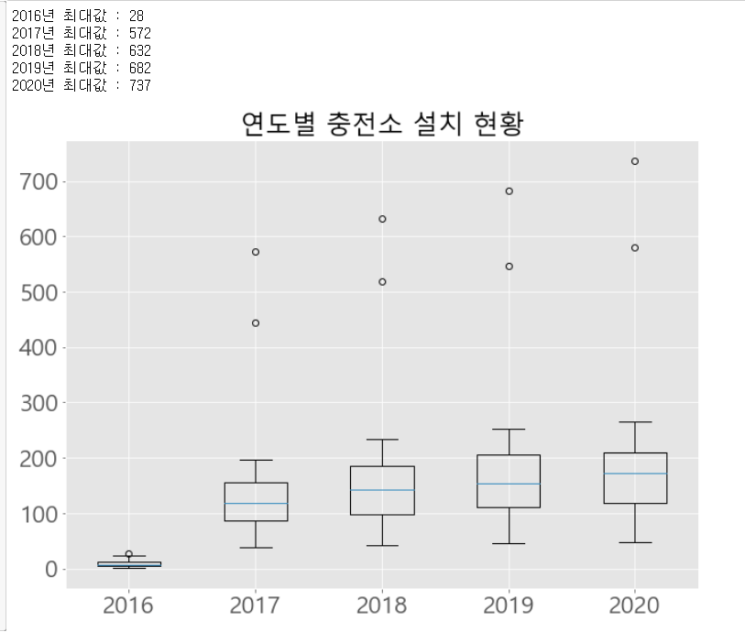
전기차 관련 데이터 시각화
Python 기초 프로그래밍을 통한 데이터 처리와 분석
01
“ ”
실행결과
MINHEEBLOG
Notes:
http://minheeblog.tistory.com/category/PPT

Slide 17
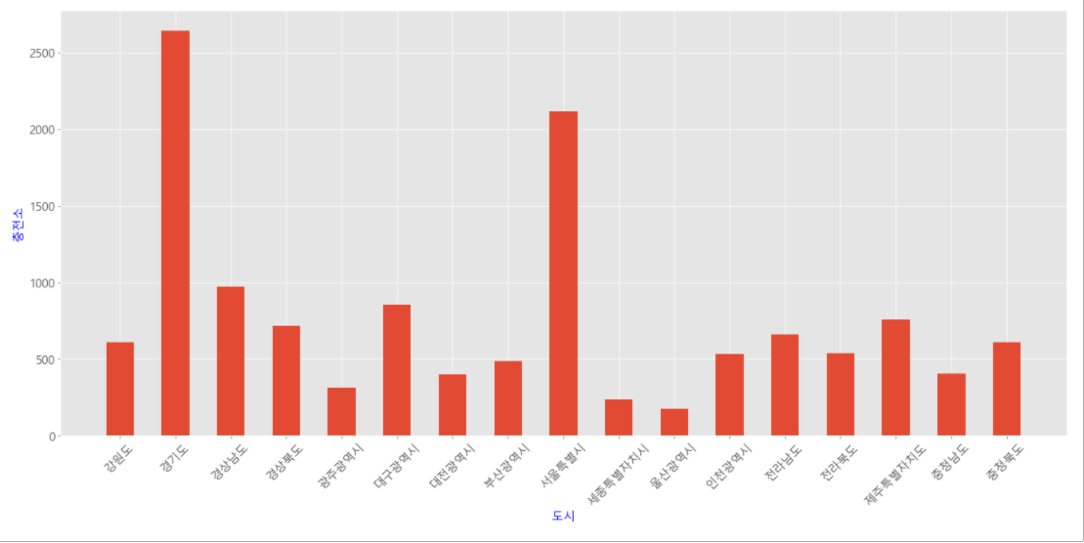
전기차 관련 데이터 시각화
Python 기초 프로그래밍을 통한 데이터 처리와 분석
01
“ ”
실행결과
MINHEEBLOG
Notes:
http://minheeblog.tistory.com/category/PPT

Slide 18
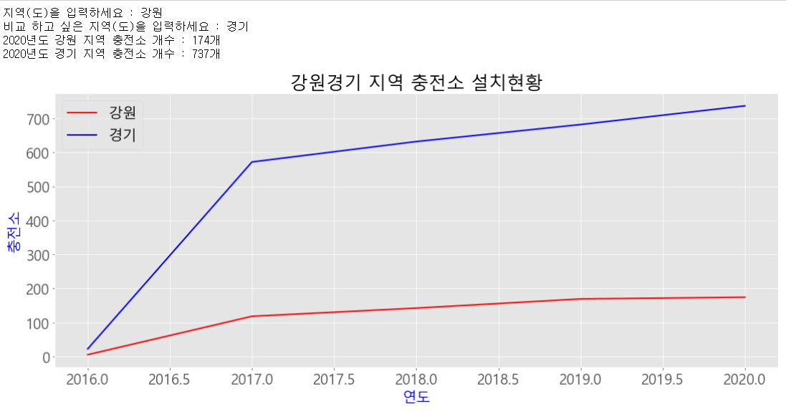
전기차 관련 데이터 시각화
Python 기초 프로그래밍을 통한 데이터 처리와 분석
01
“ ”
실행결과
MINHEEBLOG
Notes:
http://minheeblog.tistory.com/category/PPT

Slide 19
전기차 관련 데이터 시각화
Python 기초 프로그래밍을 통한 데이터 처리와 분석
01
“ ”
결론
Matplotlib을 이용한 데이터 시각화를 통하여 궁금한 데이터를 한눈에 볼 수 있어 유용한 시간이었고, 우리나라의 전기차 대수가 불과 몇 년사이에 굉장히 많이 늘었다는 것을 알 수 있었고, 내연기관을 대체하는 친환경 자동차가 더 많이 도입되어 환경오염을 줄일 수 있으면 좋겠습니다.
MINHEEBLOG
Notes:
http://minheeblog.tistory.com/category/PPT

Slide 20
Python 기초 프로그래밍을 통한 데이터 처리와 분석
THANK
YOU
발표자 조영진
Notes:
http://minheeblog.tistory.com/category/PPT

